Slide 1


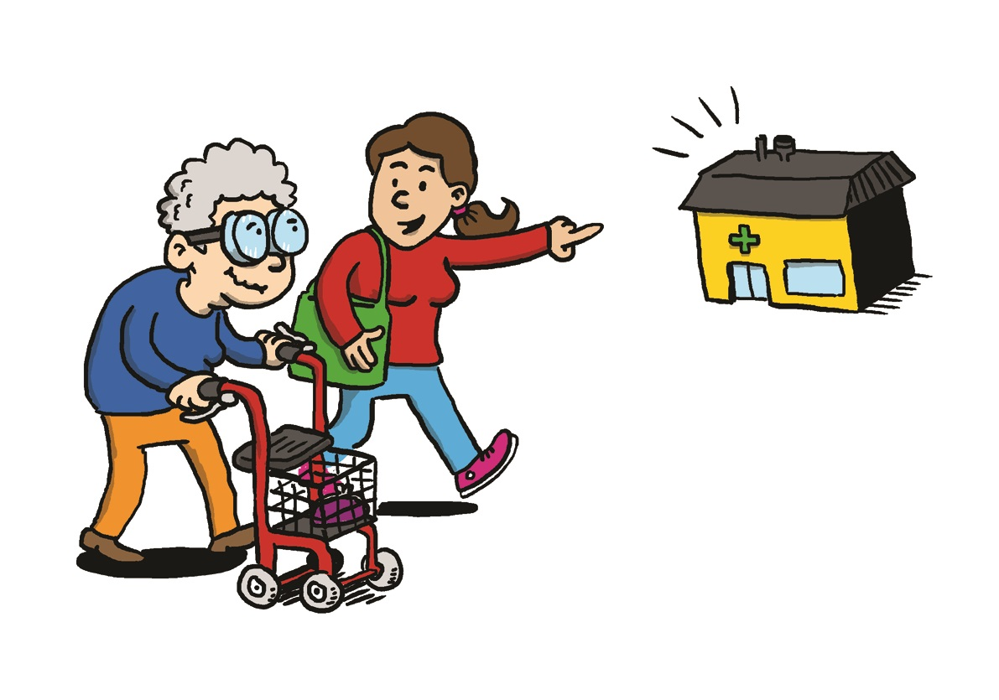
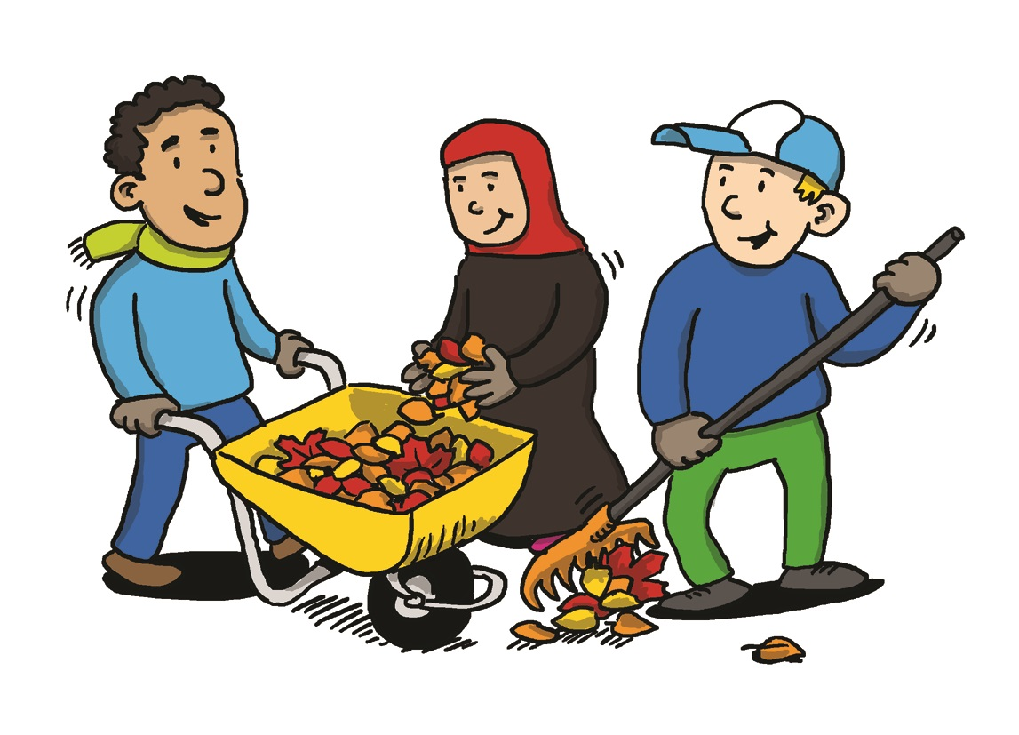


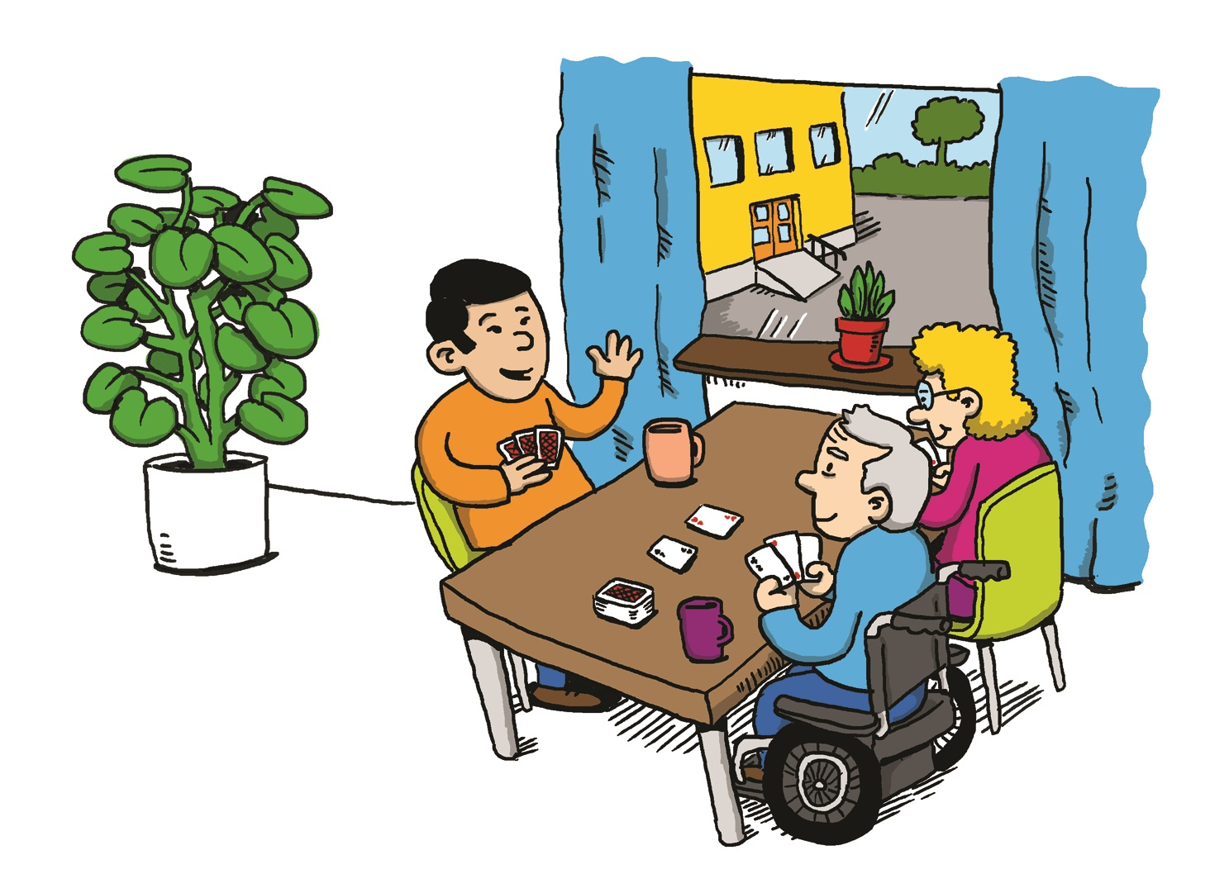


Ystävätoiminnassa voit toimia...
Ystävänä yksinäiselle
Kahdenkeskeiset ystävätapaamiset ulkoilun, juttelun, elokuvien jne. merkeissä
Verkkoystävänä
Soittokaverina
Perheystävänä esim. maahan muuttaneille ja omaishoitoperheille
Ystävävälittäjänä tai mentorina
Ystävävälitysten kautta voi löytää ystävän tai oman ystäväryhmän
Tukea ja ohjausta
Asiointiapuna
Lyhytkestoista apua lääkärikäynneille, ostosreissuilla jne.
Kouluttajana
Voit kouluttaa uusia vapaaehtoisia ystävätoimintaan
Avoimissa kohtaamispaikoissa ja ystäväkahviloissa
Avoimet kahvilat
Yhteisölliset ruokailut
Sukupolvien väliset avoimet kohtaamispaikat Terhokerhot
Ryhmänohjaajana
Erilaisia ryhmiä lapsille, nuorille, ikääntyneille, maahan muuttaneille, omaishoitajille ja eläkkeelle siirtyville
Yhdessäoloa, juttelua, retkiä, kulttuuritapaamisia, laulua, askartelua jne.
Kasvokkain tai verkossa
Ystävänä palvelutaloissa, sairaaloissa tai vankiloissa
Ystävät vierailevat palvelutaloissa ja sairaaloissa
Ryhmiä ja vierailuja vankiloissa
Ystävätoiminnan perusta: Vahva vapaaehtoisuus, toimiva koulutus-, tuki- ja ohjausjärjestelmä, laaja-alaisesti verkottunut toiminta paikallista ja lähellä ihmisiä.
Notes:
Ystävätoiminta on monimuotoista. Kahdenvälisen ystävyyden lisäksi ystävävapaaehtoiset voivat toimia esimerkiksi kerta-apuna (asiointiapu kauppaan/lääkäriin) tai järjestää avoimissa kohtaamispaikoissa kahvilatoimintaa. Jos ystävävapaaehtoinen on kiinnostunut toimintamuodosta (esimerkiksi kielikerho-ryhmä nuorille), jota osastolla ei ole sillä hetkellä olemassa, tulee vapaaehtoista kannustaa perustamaan uusi toimintamuoto. Uuden toiminnan perustamisessa saa apua osastosta ja piiristä. Ystävävapaaehtoinen voi myös kouluttautua kouluttajaksi.
Mihin ystävätoiminnan muotoihin osallistujien osastoissa tarvitaan juuri nyt vapaaehtoisia? Vai onko vapaaehtoisia ehkä niin hyvin, että ystävätoimintaa kannattaisi markkinoida ystävää kaipaaville?

